Slide 1
한국산업기술대학교
사회인야구단 관리 페이지
황인성 2014154042
윤효재 2013152024
이정찬 2014154031
박현규 2014154020
졸업작품 설계서

Slide 2
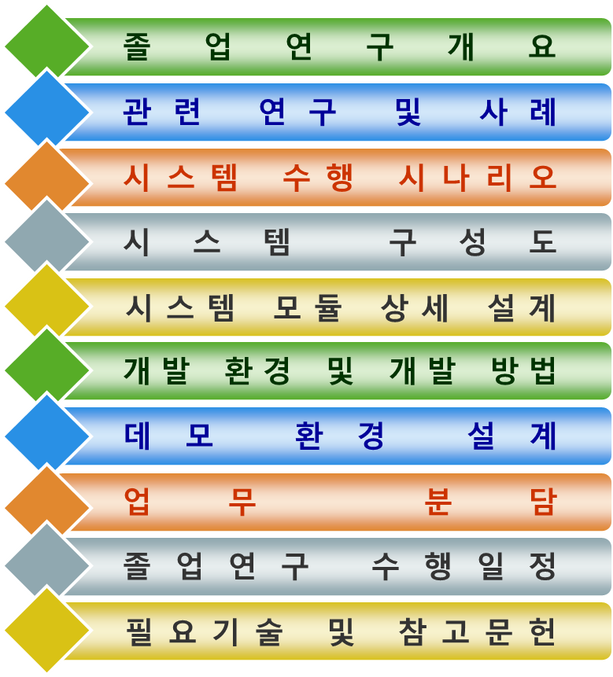

_{목차}

Slide 3

_{1. 졸업 연구 및 개요}
_{이 프로젝트는}
_{㈜해나소프트와 함께 진행합니다.}

Slide 4
_{1. 졸업 연구 및 개요}
지난 발표에서의 지적 사항
Q1. 기록 데이터는 누가 제공하는가??
지적 사항 답변
아마추어야구협회단 선수출신 기록원
기록원들 => 실시간으로 바로 경기 기록을 입력
각 베이스 방향마다 카메라로 녹화
서버로 전송해서 기록

Slide 5
_{1. 졸업 연구 및 개요}
지난 발표에서의 지적 사항
Q2. 데이터의 신뢰도는 어떻게 표현하는가?
지적 사항 답변
선수출신 기록원의 실시간 입력
사람의 수동적인 입력
신뢰성 우수

Slide 6
_{1. 졸업 연구 및 개요}
지난 발표에서의 지적 사항
Q3. 기록지를 사용하지 않을 수 있는가?
지적 사항 답변
기록지 미사용
실시간 키 맵핑 => 기록 실시
Xxpage 키 맵핑 참고

Slide 7
_{1. 졸업 연구 및 개요}
지난 발표에서의 지적 사항
Q4. 선수간 기록 데이터 보관이 가능한가?
지적 사항 답변
선수간 기록 데이터 => 데이터베이스
기록 누적 실시
웹 서비스를 포기하지 못함
평생 고객 유도 가능

Slide 8
_{1. 졸업 연구 및 개요}
지난 발표에서의 지적 사항
Q5. 시나리오를 구체화 할 것
지적 사항 답변
관리자 시나리오 구체화 하여 작성
13page 참고

Slide 9


_{1. 졸업 연구 및 개요}
졸업 연구 배경
㈜해나소프트에서 진행하는 프로젝트 참여
게임원의 시장 독점 고객 요구 사항 등한시
게임원의 기록관리 미흡
졸업 연구 목표
전체 프로젝트 중 관리자 페이지를 구현
간단한 커맨드 방식의 경기 기록 방식을 구현
복잡한 기능을 한눈에 보기 쉬운 UI로 구현
선수 등록 시 자동 회원가입이 가능하도록 구현
소통을 위한 다양한 게시판 관리 기능 구현

Slide 10

1. 졸업 연구 및 개요
졸업 연구 효과
지역별 커스터마이징 고객 니즈에 맞는 서비스를 제공
KBO사이트 기록 기준 99%에 달하는 상세 기록 만족도 상승
장시간 선수들의 데이터 누적 평생 고객 유도 가능
회원수가 증가 팀 증가 리그 수 증가 수익상승
또 클라이언트 고객층에 맞춘 광고 추가적인 수익상승
그 외적으로 야구 용품 판매와 같은 사행성은 제로에 가까움

Slide 11
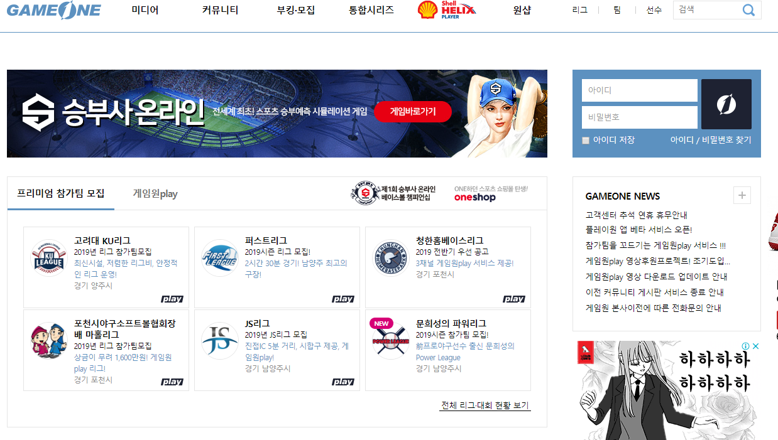
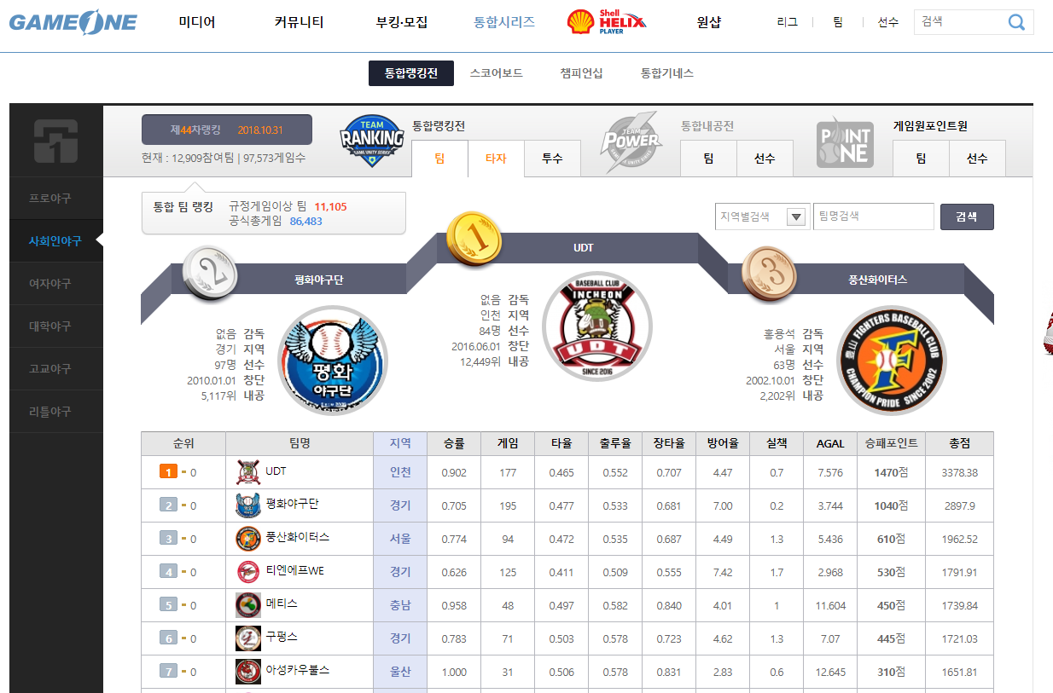
2. 관련 연구 및 사례
• GameOne (http://www.gameone.kr)
- 서비스형 사회야구협회 팀원들로 구성
- 트래픽이 가장 많은 지역 중심의 최적화 -> 각 지역리그마다 최적화 불가능

Slide 12
2. 관련 연구 및 사례
사례 | 대상 | 최적화 | 회원가입&선수등록 | 기록관리 | 사행성
게임원 | 아마추어 | 가장 큰 지역 기준 최적화 | 회원 가입 후 선수 등록 | KBO 기준 70% | O
㈜ 해나소프트 | 아마추어 | 지역 별 요구사항 최적화 | 선수 등록 시 자동 회원가입 | KBO 기준 99% | X
지역별 최적화 제공
더 나은 기록 수준 제공
사행성 배제

Slide 13








_{3. 시스템 수행 시나리오(사용자)}
사용자
팀/선수 현황 조회
커뮤니티 참가
기록 정보 조회
경기 정보 조회
공지사항 조회
글 작성
선수 및 구단 기록
리그 및 경기 기록

Slide 14










_{3. 시스템 수행 시나리오(관리자)}
관리자
권한 정보 관리
권한 매핑 관리
공통 코드 관리
회원 관리
메뉴 정보 관리
모듈 정보 관리
Page 메타정보 관리
리그 관리
팀 관리

Slide 15


_{3. 시스템 수행 시나리오(기록원/심판)}
기록원
심판
경기 조회
리그 기록
리그 상세 관리

Slide 16
4. 시스템 구성도
주 개발 모듈(80/100)
Next Page
권한 관리 모듈
심판/기록원
리그 관리 모듈
Naver NCloud
운영자
관리자
JEUS
MariaDB
Web Browser
접속
사용
데이터 I/O
사용자
PC
데이터베이스
서버
웹 브라우저
회원 정보
리그 정보
게시글 정보
팀/선수 정보

Slide 17
4. 시스템 구성도
주 개발 모듈(80/100)
Next Page
리그 관리 모듈
리그 관리
권한 관리 모듈
권한 관리
리그 관리
권한 정보 관리
팀 관리
권한 매핑 관리
선수 관리
경기 일정 관리
기록 관리
리그 별 기록 관리
팀 순위
선수 순위
구장 관리
구장 관리

Slide 18
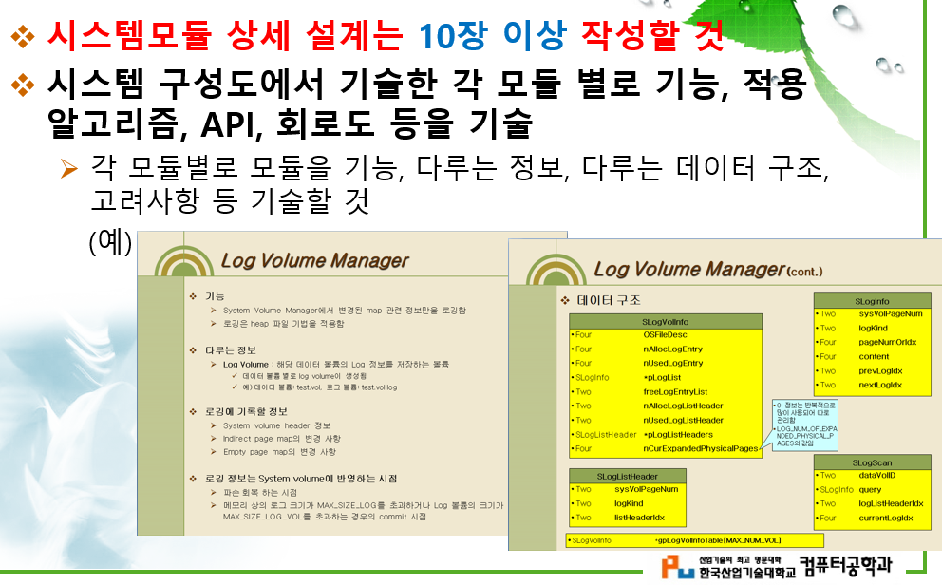
5. 시스템 모듈 상세 설계
10장 이상 작성하기

Slide 19
5. 시스템 모듈 상세 설계
1. 데이터베이스 모듈
기능
작성된 목록으로써 여러 응용 시스템들의 통합된 정보들을 저장하여 운영할 수 있는 공용 데이터들의 묶음
여러 사람이 공유하여 사용할 목적으로 통합, 관리하는 데이터의 집합
다루는 정보
팀
팀 선수 매핑
선수
팀 리그 매핑
리그
팀별 경기결과
경기일정
구장
구장사진
개별 경기일정
개별 경기일정 동영상
개별 경기일정 동영상 히스토리
타자명단
투수명단
명단 매칭
매칭 세부 기록
타자 기록
투수 기록
팀 순위
경기 기록
동영상
동영상 히스토리

Slide 20
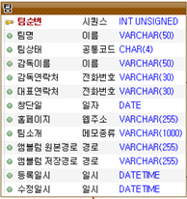

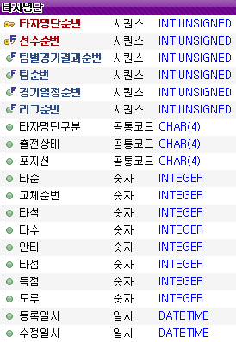
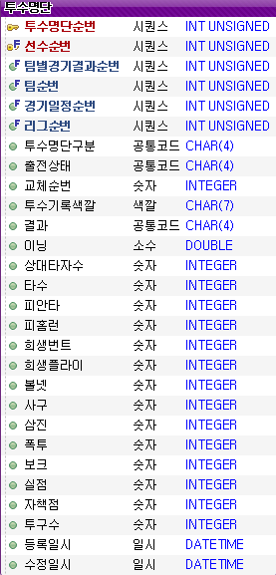
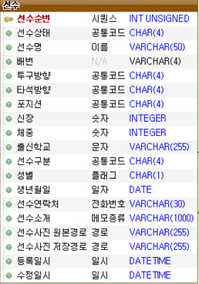
5. 시스템 모듈 상세 설계
1. 데이터베이스 모듈
1
N
팀/선수 정보
N
1
N
N
1
1

Slide 21

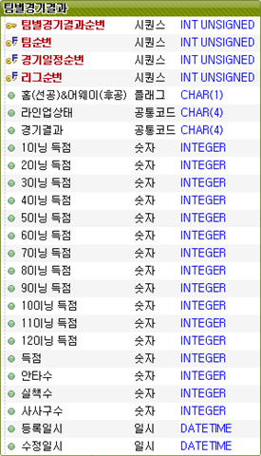
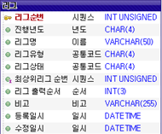
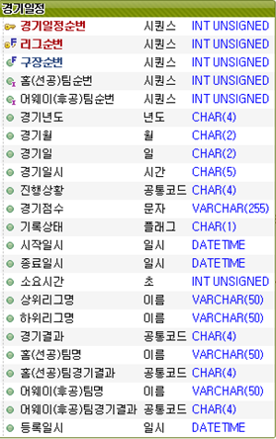
5. 시스템 모듈 상세 설계
1. 데이터베이스 모듈
1
N
리그 정보
N
1
N
1
N
1

Slide 22
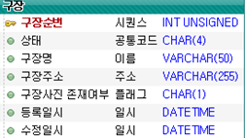
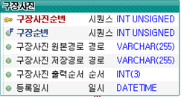
5. 시스템 모듈 상세 설계
1. 데이터베이스 모듈
구장 정보
1
1
N
N

Slide 23
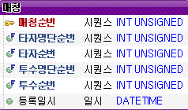
5. 시스템 모듈 상세 설계
1. 데이터베이스 모듈
경기 정보
1
N
N
1
N
1
1
N
1
1
N
N

Slide 24
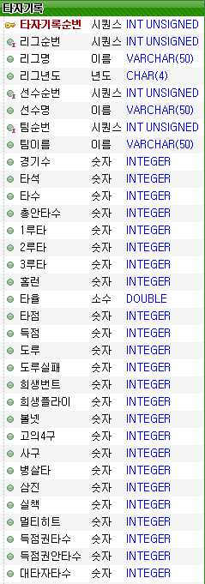
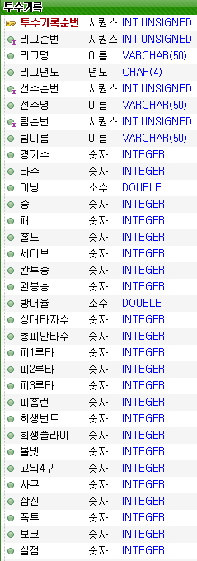
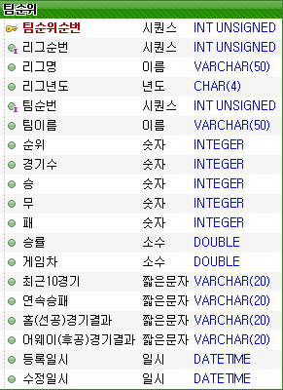
5. 시스템 모듈 상세 설계
1. 데이터베이스 모듈
기록 정보

Slide 25
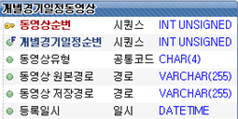
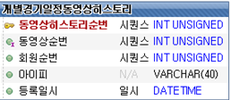
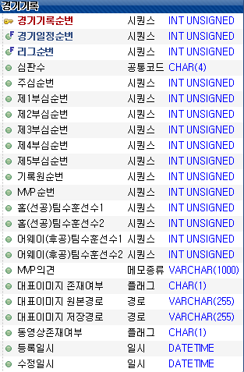
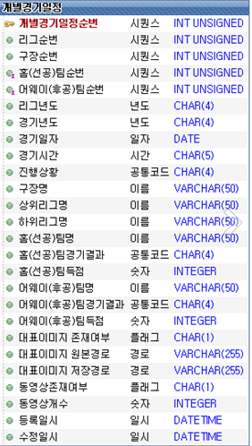
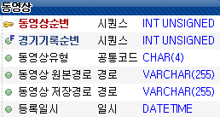
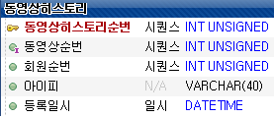
5. 시스템 모듈 상세 설계
1. 데이터베이스 모듈
기타 정보
N
1
N
1

Slide 26
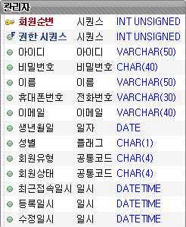
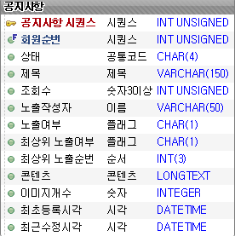
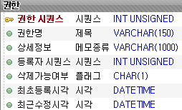
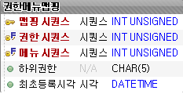
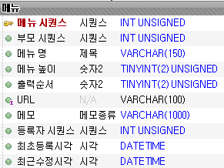
5. 시스템 모듈 상세 설계
1. 데이터베이스 모듈
관리자 정보
N
1
1
N
1
N
N
1

Slide 27
5. 시스템 모듈 상세 설계
2. 소스 모듈
관리자 정보

Slide 28













6. 개발 환경 및 개발 방법
 | 클라우드 | WAS | 운영체제 | 통합 개발 환경 | 개발 언어 &플랫폼
로고
제공 | Naver Ncloud: Naver | Jeus: Tmax Soft Tomcat: Apache | Ubuntu: Canonical Window10: Microsoft | Eclipse:Eclipse Consortium SQLGATE | Java: oracle MariaDB Spring: Pivotal Software Ajax &Jquery: Jquery developers HTML&CSS: W3C
용도 | 서버 플랫폼 | Jeus 실제 운영서버 Tomcat 개발용 서버 | JSP, Servlet, DB설계 서버 플랫폼 | JSP, Servlet 개발 DB 설계 | 정적 페이지 생성 동적 페이지 생성 서버 플렛폼 JSP, Servlet,Database 클라이언트 비동기 처리
버전 |  | Tomcat 8.0 |  | Eclipse: Jee Photon

Slide 29



6. 개발 환경 및 개발 방법
한눈에 알아보기 쉬운 UI를 구현하기 위하여 HTML5, CSS3를 적절하게 사용
동적인 웹페이지를 구현하기 위해 JQuery 사용
Ajax를 이용하여 비동기적으로 DB의 데이터를 가져옴
클라이언트
Spring framework를 이용하여 구현
회원 관리, 리그 관리, 팀/선수 관리, 게시글 관리 모듈을 구현
사용자의 입력을 처리할 비즈니스 로직을 구현
mybatis를 이용한 query문 작성 간소화
서버
MariaDB를 사용하여 구현
회원, 리그, 팀/선수, 게시글 테이블 구현
위 테이블 이외에 필요한 테이블은 설계과정에서 도출
데이터베이스

Slide 30
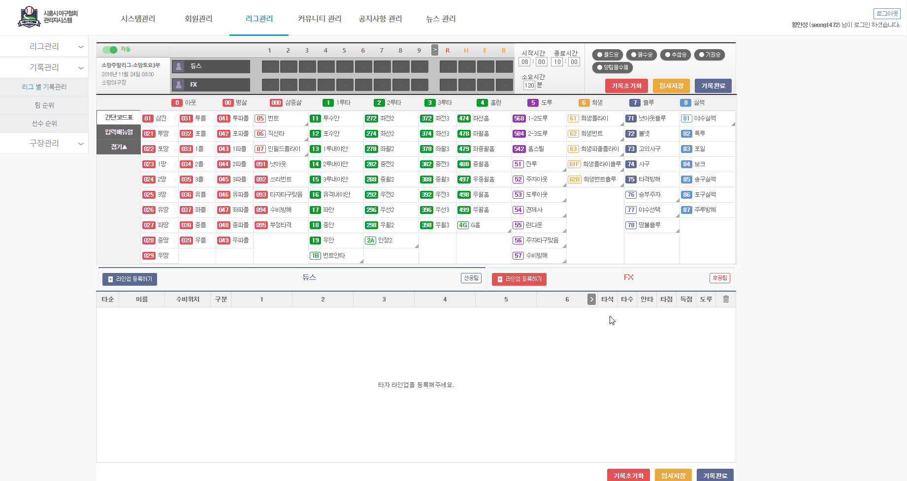
6. 개발 환경 및 개발 방법
커맨드 방식의 UI를 HTML5 및 CSS로 구현
입력된 커맨드는 Ajax를 통해 비동기적으로 서버로 전송됨
서버에서는 커맨드를 DB에 저장
입력된 커맨드 별로 각각 다른 SQL을 생성해야 하므로, mybatis를 이용
커맨드 방식의 기록관리 구현

Slide 31
7. 데모 환경 설계
로컬 환경에서 접속하여 실행
구현 모듈 별 데모 실행
리그 기록 관리 모듈
실제 편집한 야구 플레이 영상 1회초~2회초 실행
KPU리그를 추가 + 선수 추가
각 플레이에 따라 기록
IF 시간 여유
각 기능 모듈 보여주기

Slide 32
8. 업무 분담
 | 황인성 | 윤효재 | 이정찬 | 박현규
자료수집 | Spring Framework | 형상관리 (Git & GitHub) | DB 설계 마이바티스 SQL | Publishing
설계 | FrameWork (Module) | FrameWork (Module) | DB&디자인 구성 설계 | UI 설계
구현 | 프로젝트 관리자 기록관리 페이지 비즈니스 로직 | 메인 버전관리자 커뮤니티 관리 페이지 비즈니스 로직 | SQL Query (mybatis) DB schema | UI 구현 담당자 View 구현
테스트 | 통합 테스트 유지 보수

Slide 33
9. 졸업 연구 수행 일정
 | 12월 | 1월 | 2월 | 3월 | 4월 | 5월 | 6월 | 7월~9월
제안서 작성&제출
요구사항
설계 및 제작
유지보수&구현
통합 및 테스트
최종 검토 및 발표
Normal Task
Difficult Task
Critical Task

Slide 34


10. Github
URL: https://github.com/rimbong/Webengers
황인성
Git ID:rimbong
윤효재
Git ID:heyhyohey
이정찬
Git ID:leejeongchan
박현규
Git ID:phkhyun

Slide 35


11. 필요 기술 및 참고 문헌
관련 사례 사이트
www.gameone.co.kr
www.koreabaseball.com
참고 문헌
Do it 자바스크립트&제이쿼리
최범균의 JSP 2.3 Programming
JSP Web Programming
Spring Frame work 4.24 Docoument
YouTube Spring lecture video
㈜헤나소프트
GitHub
url:https://github.com/rimbong/Webengers

Slide 36
Thank you

